Slide 1
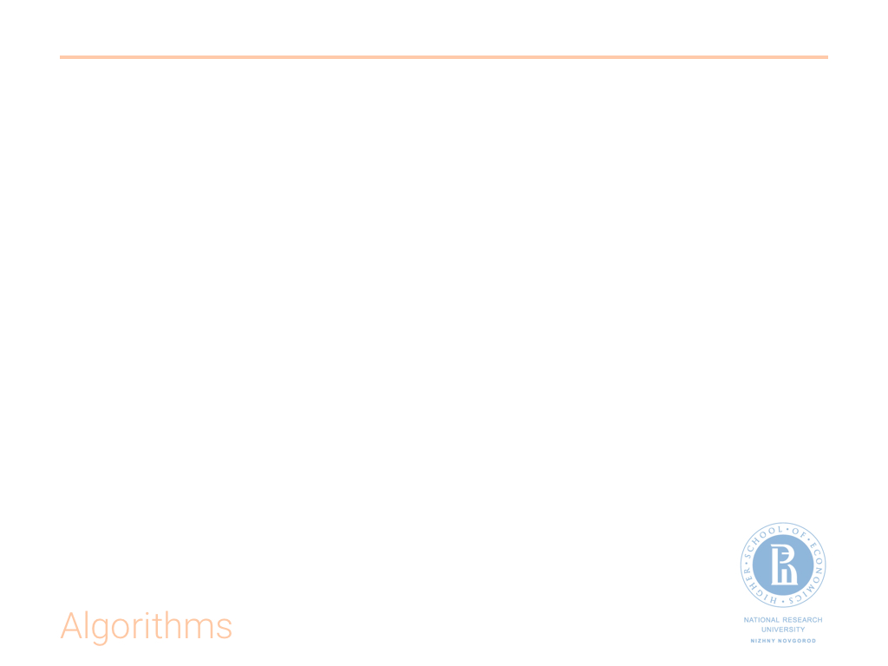
Алгоритмы и структуры данных
Лекция 3. Базовые структуры данных

Slide 2
Массивы
План занятия:
Массив (array)
Связный список (linked list)
Стек и очередь (stack & queue)
Хэш-таблицы (hash tables)

Slide 3
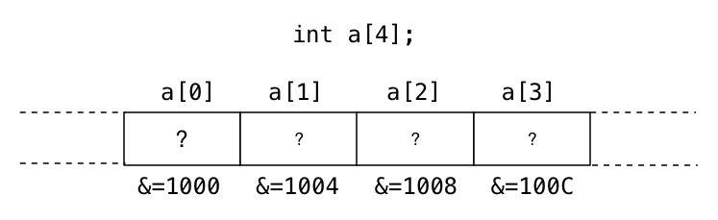
Массивы
Массив - это структура данных, для которой характерно:
хранение элементов одного типа
размещение элементов в одном непрерывном участке памяти
единое имя для всех элементов

Slide 4
Массивы
Операции с массивами и их сложность
 | Асимптотическая сложность
Тип операции | Начало | Середина | Конец
Вставка элемента | O(n) | O(n) | O(1)
Удаление элемента | O(n) | O(n) | O(1)

Slide 5


Массивы
Массивы - Pros & Cons
Постоянное время доступа к любому элементу по индексу
Нельзя изменять размер в процессе выполнения
Содержат только данные
Необходимость сдвигать элементы при вставках
Локальность в памяти

Slide 6
Массивы
План занятия:
Массив (array)
Связный список (linked list)
Стек и очередь (stack & queue)
Хэш-таблицы (hash tables)

Slide 7
Массивы
Связный список (linked list) - это структура данных, состоящая объектов специального вида, которые называются узлами (nodes). Узлы хранят сами данные и связаны друг с другом с помощью указателей.
Каждый узел содержит одно или несколько полей для хранения данных
Каждый узел содержит указатель на следующий/предыдущий узел
Требуются указатели на первый/последний элементы списка

Slide 8
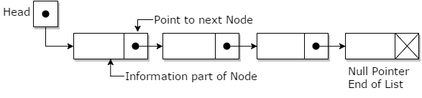
Массивы
Основные операции
Вставка
В начало/конец списка
До/после определенного значения
До/после определенного адреса
Удаление
Первый/последний элемент
По значению элемента
Поиск
- По значению элемента
https://www.w3schools.in/data-structures-tutorial/linked-list/

Slide 9
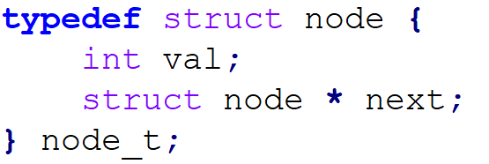
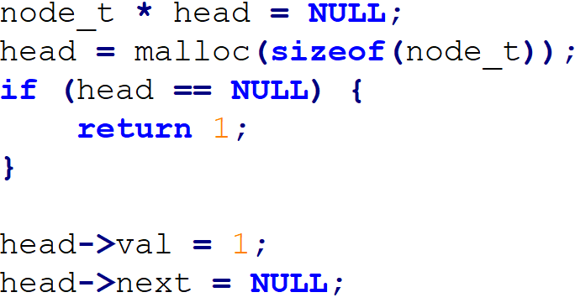
Массивы
Связный список (linked list)
Создание Node
Работа с Node
https://www.learn-c.org/en/Linked_lists

Slide 10
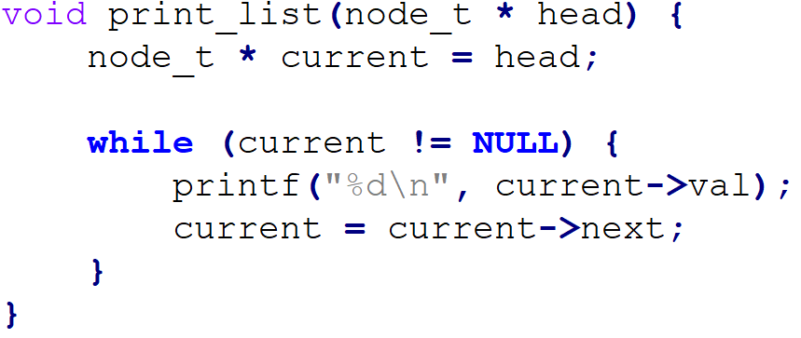
Массивы
Связный список (linked list)
Перебор связного списка
https://www.learn-c.org/en/Linked_lists

Slide 11
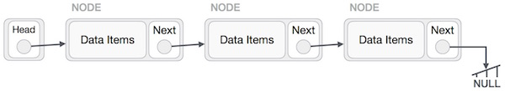
Массивы
Вариации связных списков
Односвязный список (singly linked list)
https://www.tutorialspoint.com/data_structures_algorithms/linked_list_algorithms.htm

Slide 12
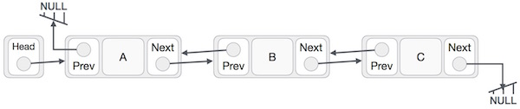
Массивы
Вариации связных списков
Двусвязный список (doubly linked list)
https://www.tutorialspoint.com/data_structures_algorithms/doubly_linked_list_algorithm.htm

Slide 13

Массивы
Вариации связных списков
Кольцевой список (circular linked list)
https://www.tutorialspoint.com/data_structures_algorithms/circular_linked_list_algorithm.htm

Slide 14
Массивы
Сложность операций с односвязными списками
 | Асимптотическая сложность
Тип операции | Только head | Head + Tail
Взять первый | O(1)
Взять последний | O(n) | O(1)
Вставка в начало | O(1)
Вставка в конец | O(n) | O(1)
Вставка до заданного | O(n)
Вставка после заданного | O(1)
Удаление первого | O(1)
Удаление последнего | O(n) | O(n)
Удаление по значению | O(n)
Поиск элемента | O(n)

Slide 15
Массивы
Сложность операций с двусвязными списками
 | Асимптотическая сложность
Тип операции | Только head | Head + Tail
Взять первый | O(1)
Взять последний | O(n) | O(1)
Вставка в начало | O(1)
Вставка в конец | O(n) | O(1)
Вставка до заданного | O(n) O(1)
Вставка после заданного | O(1)
Удаление первого | O(1)
Удаление последнего | O(n) | O(n) O(1)
Удаление по значению | O(n)
Поиск элемента | O(n)

Slide 16
Массивы
Связные списки - Pros & Cons
Переполнение невозможно, только если закончилась память
Используют дополнительную память для указателей
Простые и эффективные операции вставки и удаления
Нет эффективного произвольного доступа
При работе с большими объектами перемещение указателей проще, чем копирование
Менее эффективны в использовании кэш-памяти

Slide 17
Массивы
План занятия:
Массив (array)
Связный список (linked list)
Стек и очередь (stack & queue)
Хэш-таблицы (hash tables)

Slide 18
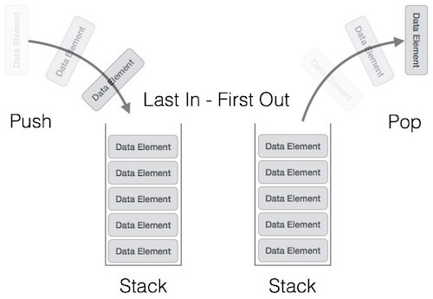
Массивы
Стек (Stack) - это структура данных, работающая по принципу “последним добавлен – первым возвращен” – Last In First Out (LIFO)
https://www.tutorialspoint.com/data_structures_algorithms/stack_algorithm.htm

Slide 19
Массивы
Основные операции со стеком
Доступ
- Получение последнего элемента без удаления
Вставка
В конец стека
Удаление
Получение последнего элемента с удалением
Дополнительно
Пуст ли стек?
Полон ли стек? (реализация через массив)

Slide 20
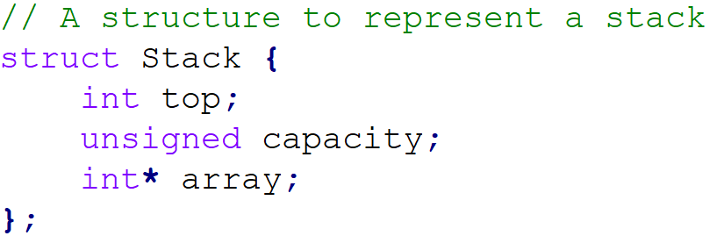
Массивы
Стек (Stack)
https://www.geeksforgeeks.org/stack-data-structure-introduction-program/

Slide 21
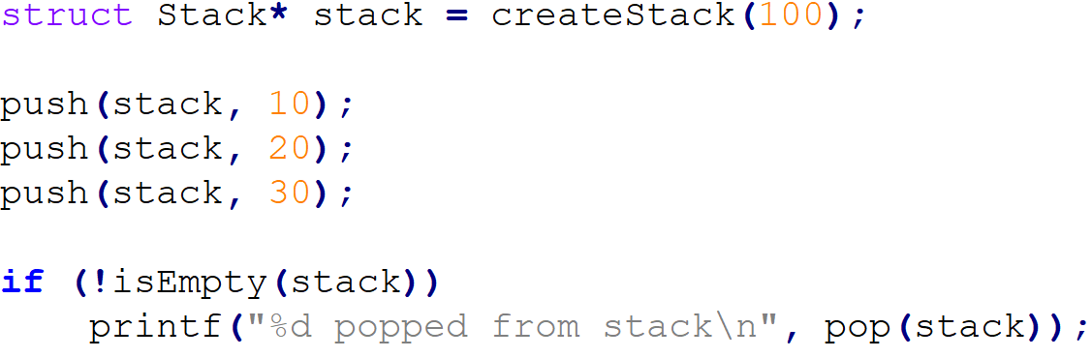
Массивы
Стек (Stack)
https://www.geeksforgeeks.org/stack-data-structure-introduction-program/

Slide 22
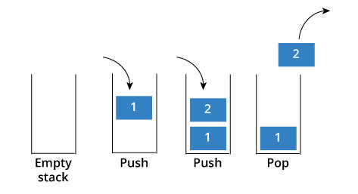
Массивы
Стек (Stack)
https://dev.to/rinsama77/data-structure-stack-and-queue-4ecd

Slide 23
Массивы
Задачи на использование стека
Определение правильности скобочной последовательности
Дана строка состоящая из скобок разных видов “(“, “[“, “{”, “)“, “]“, “}”. Необходимо сообщить, является ли данная скобочная последовательность правильной.
“()()()[][]{()}” – правильная последовательность
“((())){{}}[{}]” – правильная последовательность
“{[)}” – неправильная последовательность
“}{)(” – неправильная последовательность

Slide 24
Массивы
Сложность операций со стеком
 | Асимптотическая сложность
Тип операции | Stack
Получить элемент | O(1)
Вставка в конец | O(1)
Удаление последнего | O(1)
Проверка пустоты | O(1)
Проверка заполненности | O(1)

Slide 25
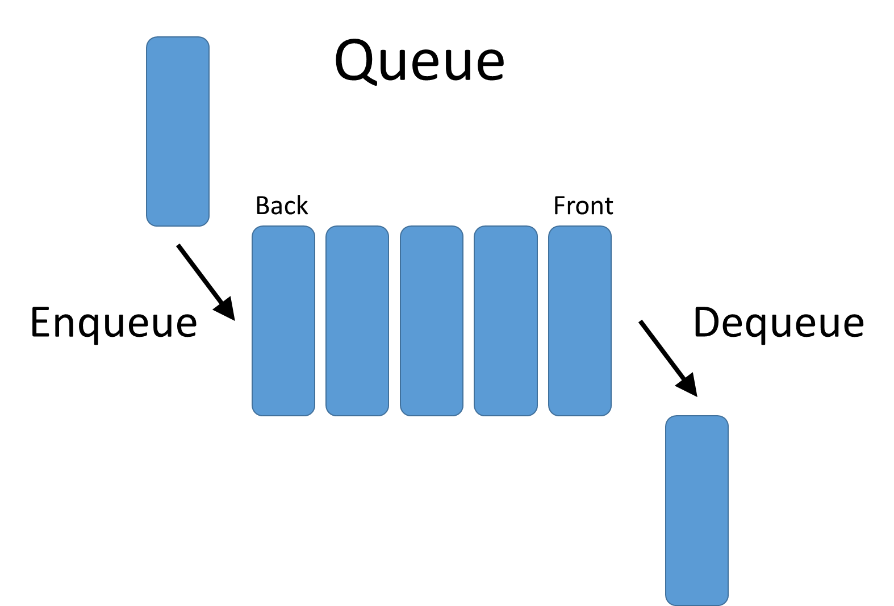
Массивы
Очередь (Queue) - это структура данных, работающая по принципу “первым добавлен – первым возвращен” – First In First Out (FIFO)
https://medium.com/@ryan.dphu.nguyen/quick-queues-in-swift-eb4d305707c5

Slide 26
Массивы
Основные операции с очередью
Доступ
Получение первого элемента
Получение последнего элемента
Вставка
В начало очереди
Удаление
Получение последнего элемента с удалением
Дополнительно
Пуста ли очередь?

Slide 27
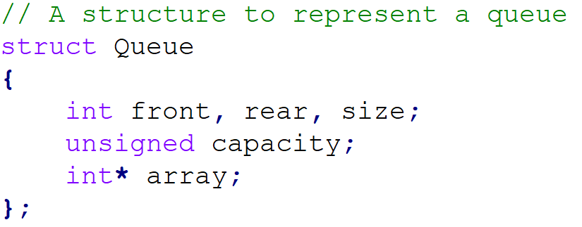
Массивы
Очередь (Queue)
https://www.geeksforgeeks.org/queue-set-1introduction-and-array-implementation/

Slide 28
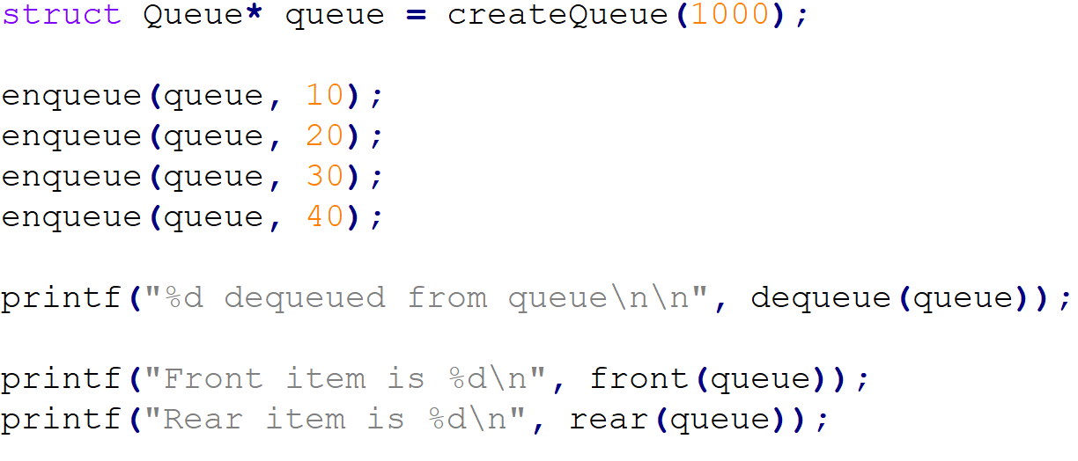
Массивы
Очередь (Queue)
https://www.geeksforgeeks.org/queue-set-1introduction-and-array-implementation/

Slide 29
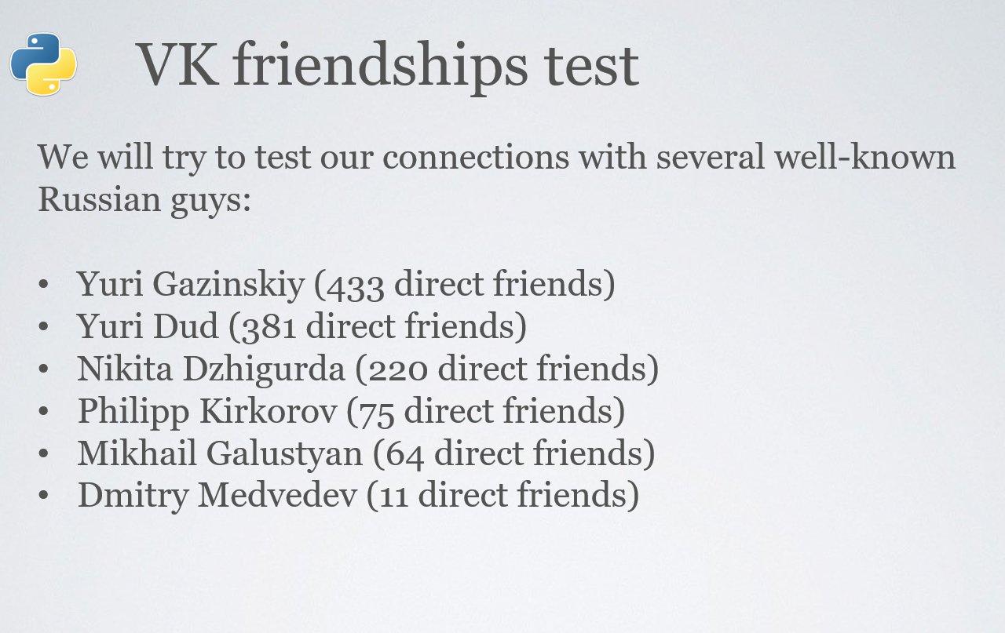
Массивы
Задачи на использование очереди
Breadth First Search – поиск в ширину

Slide 30
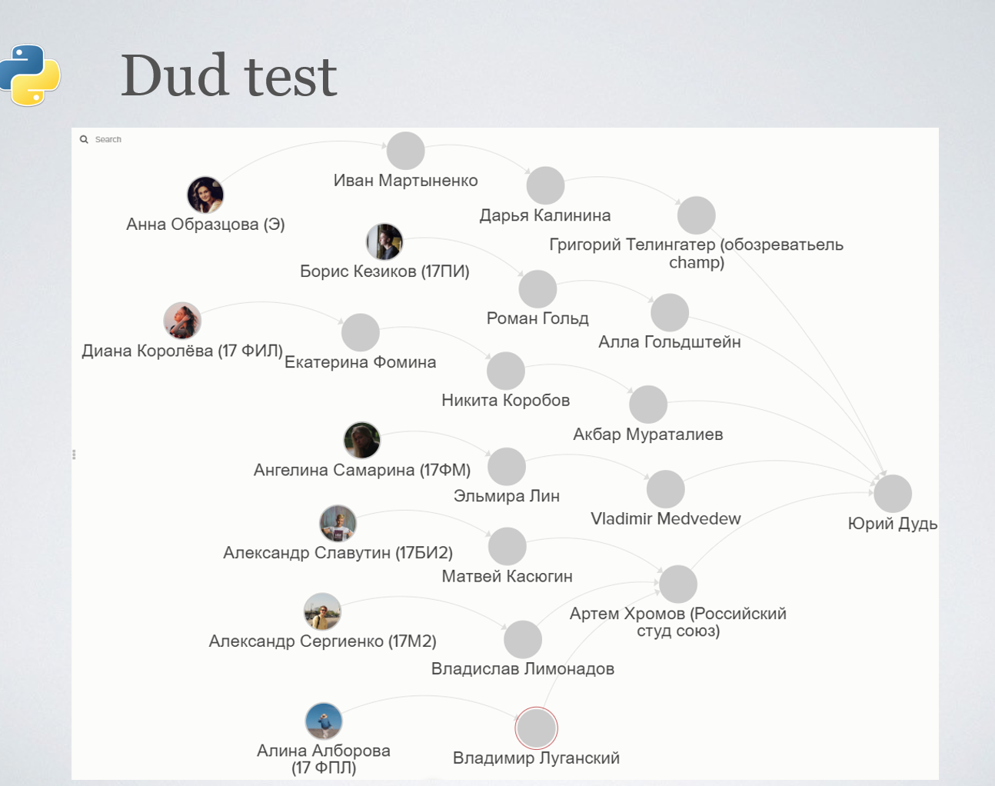
Массивы
Задачи на использование очереди
Breadth First Search – поиск в ширину

Slide 31
Массивы
План занятия:
Массив (array)
Связный список (linked list)
Стек и очередь (stack & queue)
Хэш-таблица (hash table)

